Slide 1

L’alternance en entreprise, un atout pour développer votre talent !
Le cursus gagnant !
4 septembre 2025

Slide 2
Toutes et tous alternant•e•s !

Slide 3
Un même diplôme
Conditions d’admission identiques
Cursus identique : même schéma de formation
Mêmes conditions de diplômation
Validation des UE sur 3 ans
TOEIC
Semaines en entreprise
Quelques ajustements
APSA obligatoire mais pas le jeudi après-midi
Jeudi après-midi réservé pour faire le lien avec l’entreprise
Rendus à chaque fin de semestres
Mobilité internationale (9 semaines min.) sur temps entreprise

Slide 4
Pourquoi oser l’apprentissage ?
Expérience
- Immersion progressive et précoce dans une entreprise
- Possibilité d’allier formation théorique et pratique
- Acquisition des compétences spécifiques aux métiers exercés (méthodes, logiciels, outils, aspects scientifiques, gestion de projets,…)
- Connaissance du monde de l’entreprise, Réseaux entreprise, clients, fournisseurs
- Statut Salarié – CDD de 3 ans
- Expérience professionnelle de 3 ans valorisable sur le CV
- Insertion Professionnelle > 90% en fin de contrat

Slide 5
Pourquoi oser l’apprentissage ?
Avantages financiers
- Salaire : 750 - 1500 €/mois durant 3 ans
+ avantages (tickets restaurant, CE, indemnités de transport ….)
- Exonération des droits d’inscription à l’école
- Retraite : Des trimestres supplémentaires de cotisation
- Carte d’étudiant, mais la Sécurité Sociale liée à l’employeur

Slide 6
Pourquoi oser l’apprentissage ?
Suivi personnalisé
- L’entreprise participe à la formation de l’élève et lui assigne un maître d’apprentissage, qui le suivra pendant l’ensemble des périodes en entreprise
- L’élève est suivi par un skipper CAP

Slide 7
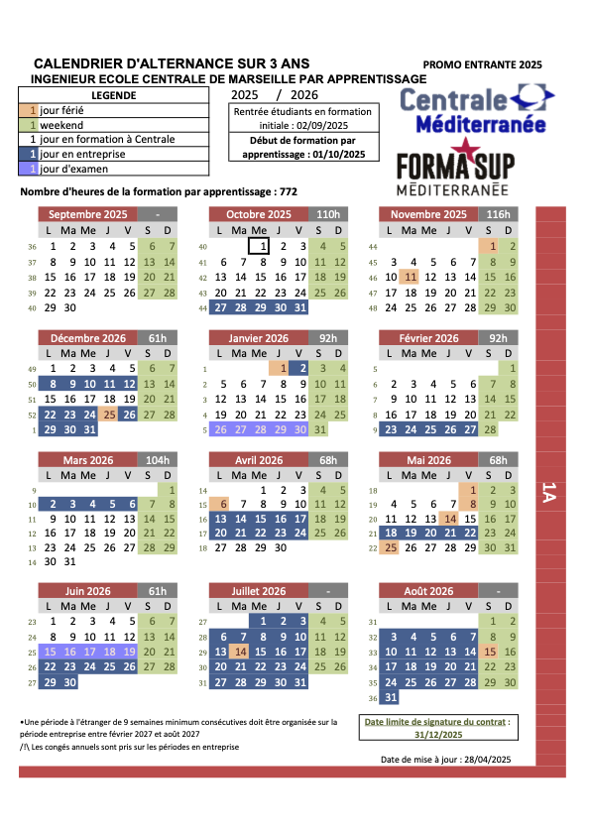
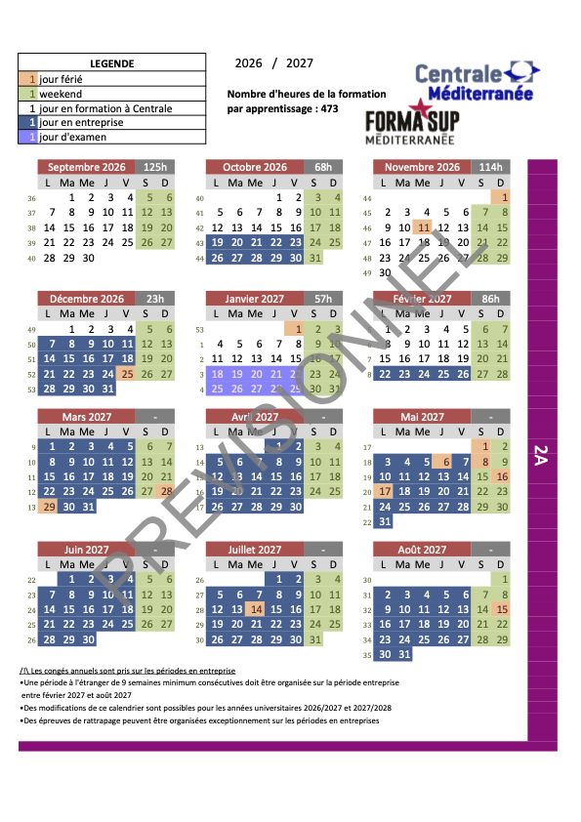
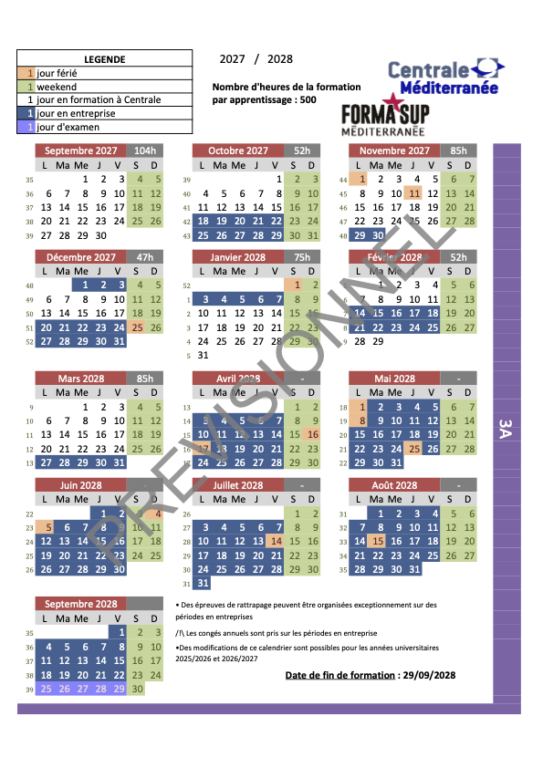

Slide 8
Qui peut postuler ?
Tous les élèves de 1A sauf DD entrants 1A-2A
- Engagement contractuel de ~36 mois - 3 ans
(jusqu’à fin septembre après TFE)
Mobilité internantionale de 9 semaines minimum pendant le S8
Pas de césures, pas de SMA, pas de SSE,
Pas de DD sortants 3A-4A
Implications sur le cursus scolaire

Slide 9
Où postuler ?
Toute entreprise sur le territoire français
Secteurs privé et public

Slide 10
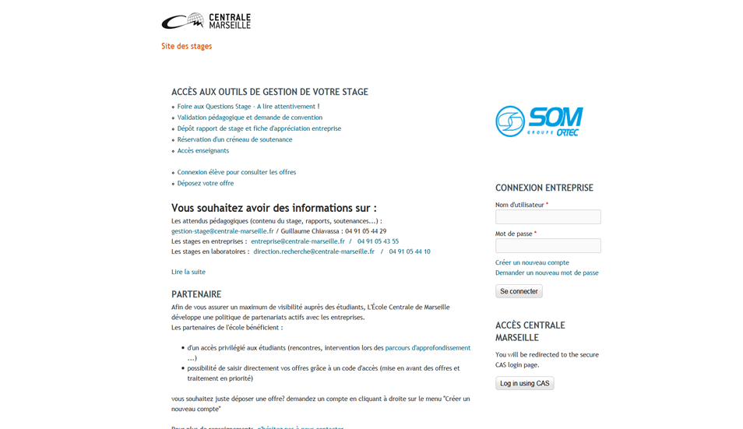


Comment trouver un contrat ?
Par vous-même
Réseau
Recherche internet « nom de l’entreprise » et « alternance »
Consulter le Site stages emplois
https://stages-emplois.centrale-marseille.fr
Logo
entreprises partenaires
Consulter les offres de stages / alternance / emploi
Se connecter

Slide 11
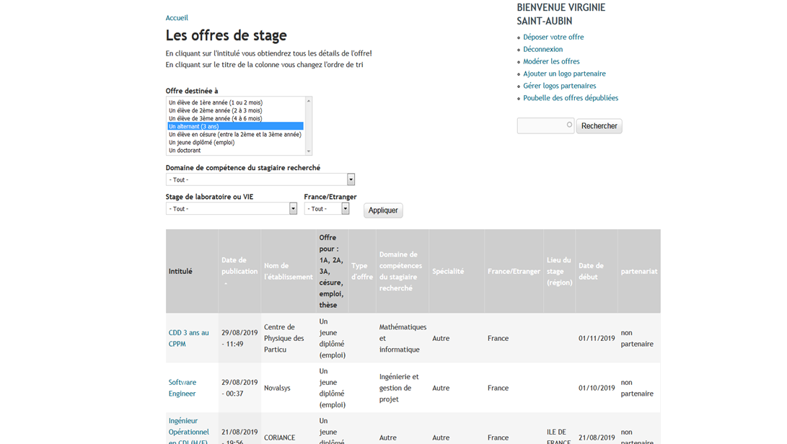

Comment trouver un contrat ?
Sélection des critères
Validation des choix
Consultation de l’offre

Slide 12
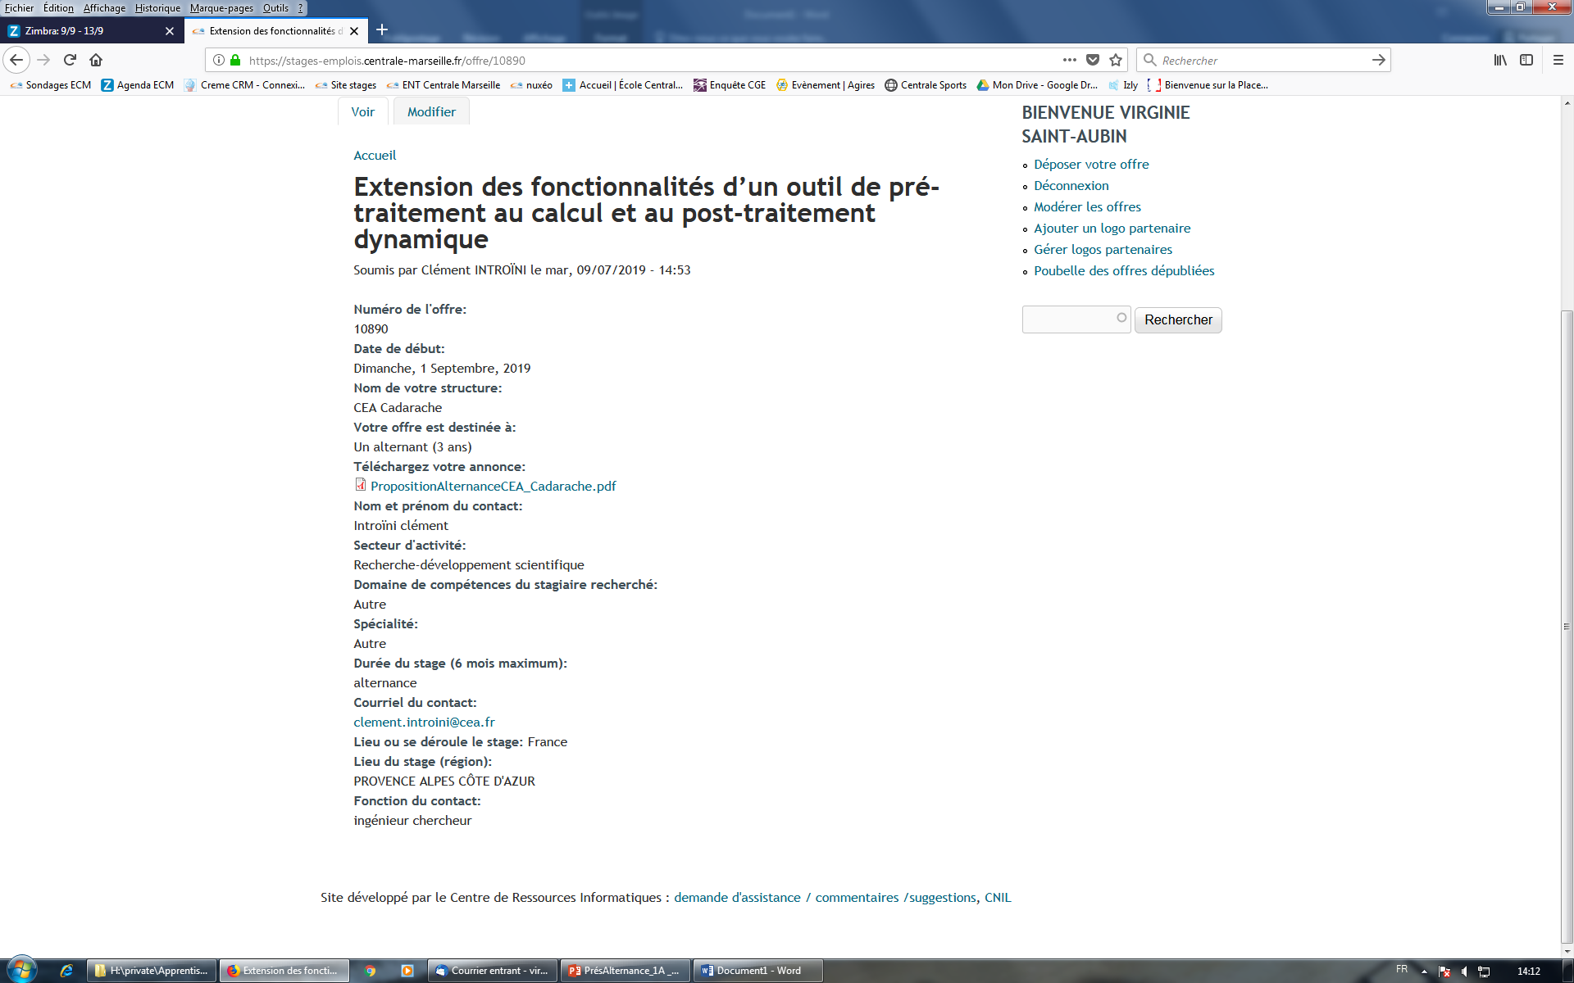
Comment trouver un contrat ?
Lien pour télécharger l’offre
Cible et durée
Coordonnées du contact

Slide 13
Quelques dates importantes
A partir de 13h30 : Forum
Discussion et temps d’échanges avec les services RPE, Formation, des apprentis
Airbus Helicopters (Raphaël)
Alstom (Youssef)
BP Med (Hugo)
CEA Bordeaux (Louna)
CEA Cadarache (Jeanne)

Slide 14

Quelques dates importantes
17 septembre après-midi : Préparer votre alternance et vos stages
Ateliers « CV, et lettre de motivation » animés par des RH d’entreprises
24 septembre après-midi : Décodage d’offres
Décodage des offres, discussion autour des offres et des sociétés
Adéquation avec la personnalité et l'envie des élèves
Promouvoir l'alternance en évitant les échecs
Accompagnement des élèves
8 octobre après-midi : Entretiens fictifs avec des recruteurs professionnels
➔ 40 places
15 octobre après-midi : Job-dating
Job-dating, entretiens d’embauche sur offres d’alternance ciblées

Slide 15

Date importante (hors ECM)
21 octobre Meet’Ingé à Paris
Job-dating, entretiens d’embauche sur
offres d’alternance ciblées
https://www.meet-inge.fr/

Slide 16
Points clés
- Durée du contrat d’apprentissage : ~36 mois - 3 ans
(fin septembre après TFE)
- Signature des contrats avant le 1er décembre

Slide 17
Contacts
- Service Formation – Jetée Niveau 1
Maeva GARDAVOIR – Bureau 134
Alexandra NAVARRO – Bureau 134
Anne-Sabine GROSJEAN – Bureau 110
Guillaume GRATON – Bureau 110

Slide 18



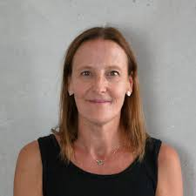
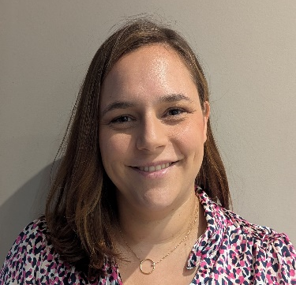
Service Relations Entreprises Partenariats
Georges Berardi
Directeur adjoint en charge du développement des relations entreprises
Daniel Miguel Gutierrez
Gestionnaire administratif
(1er octobre)
Julie Pestourie
Gestionnaire des stages
Carole Devin
Chargée des relations entreprises et étudiants
Florine Draillard
Chargée des relations entreprises et étudiants

Slide 19
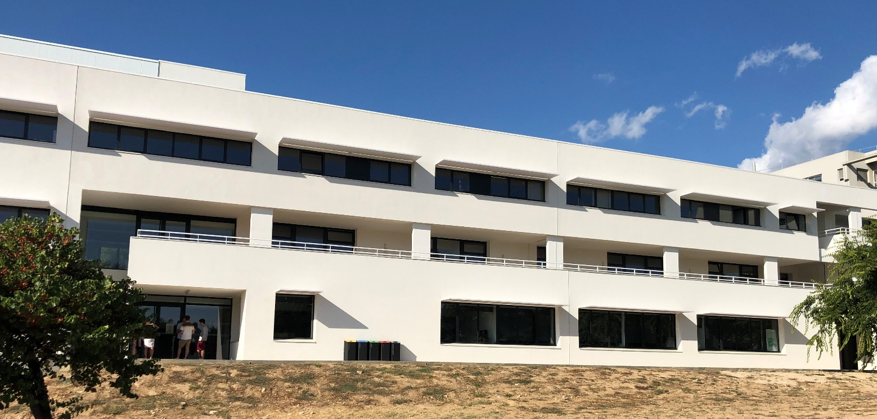

Où nous trouver ?
Service Relations Entreprises Etudiants
Bâtiment la Jetée - RDC

Slide 20
Service Relations Entreprises Partenariats
Actions partenariales, ateliers individuels ou collectifs
Du projet professionnel à la signature du contrat, nous vous accompagnons à chaque étape
Construire son projet : connaissance des secteurs et métiers, stratégie de recherche d’emploi
Valoriser son profil : relecture CV, positionnement des informations stratégiques, lettre de motivation, personal branding & Linkedin
Convaincre en entretien : décryptage des offres, simulations d’entretiens et feedback

Slide 21
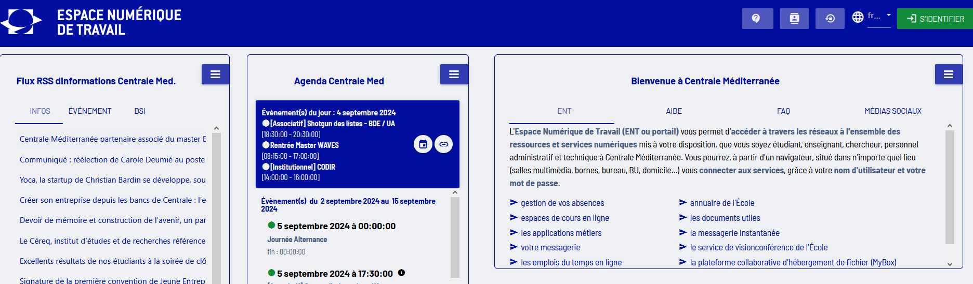
Service Relations Entreprises Partenariats
Cliquer sur Assistance
Pour nous contacter :

Slide 22
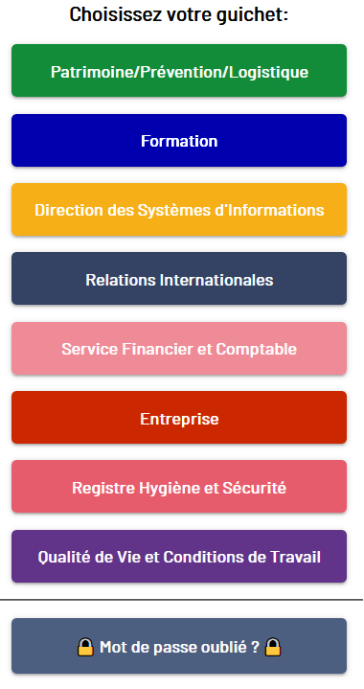
Service Relations Entreprises Partenariats
Pour nous contacter :
Cliquer sur Entreprise

Slide 23
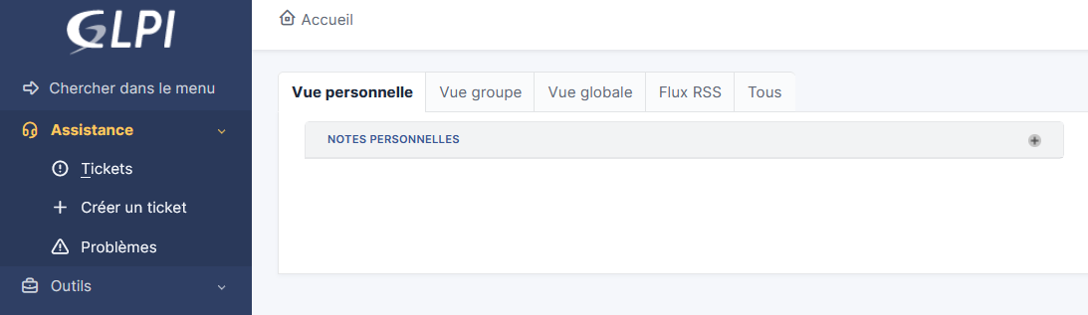
Service Relations Entreprises Partenariats
Pour nous contacter :
Cliquer sur Assistance
Puis Créer un ticket

Slide 24
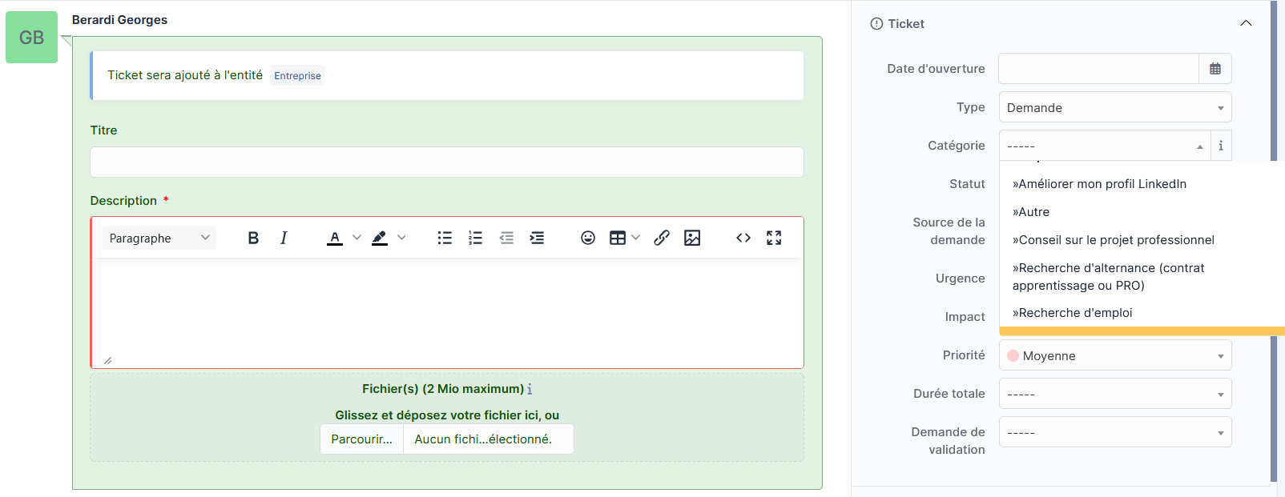
Service Relations Entreprises Partenariats
Choisissez le motif de votre demande
Pour nous contacter :
Décrivez votre demande

Slide 25

Service Relations Entreprises Partenariats
Pour recevoir nos informations (alertes, évènements…) :

Slide 26


